Slide 1
第16章：IO编程
BufferedReader缓冲输入流

Slide 2
BufferedReader
BufferedReader提供了一种字符流的缓冲区数据读取，利用此类进行数据读取时会将读取到的数据暂时保存在缓冲区之中，而后利用其内部提供的方法将读取到的内容一次性取出
No. | 方法或常量 | 类型 | 描述
1 | public BufferedReader(Reader in) | 构造 | 接收一个Reader类的实例
2 | public String readLine() throws IOException | 普通 | 一次性从缓冲区中将内容全部读取进来

Slide 3
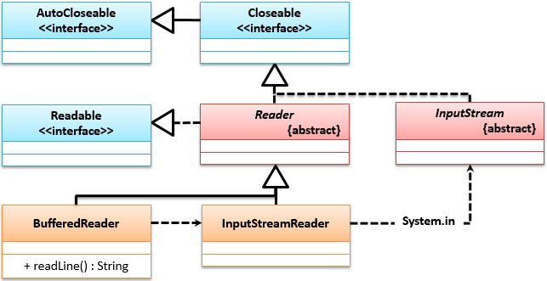
BufferedReader接收键盘数据

Slide 4
范例：实现键盘数据输入
package cn.mldn.demo; import java.io.BufferedReader; import java.io.InputStreamReader; public class JavaIODemo { public static void main(String[] args) throws Exception { // System.in为InputStream类实例，利用InputStreamReader转为Reader实例 BufferedReader input = new BufferedReader(new InputStreamReader(System.in)); System.out.print("请输入您的年龄：");// 提示信息 String msg = input.readLine(); // 接收输入信息 if (msg.matches("\\d{1,3}")) { // 是否由数字所组成 int age = Integer.parseInt(msg);// 字符串转为int System.out.println("年龄为：" + age);// 数据输出 } else { System.out.println("输入的内容不是数字，程序无法正常执行！"); } } }

